Slide 1
Laboratorio di Tecnologie dell’istruzione e dell’apprendimento Sabato 27 Ottobre 2018 “Pranzo Storico”
Michela Simeone: raccolta foto e video
Ginevra Megli: montaggio PowerPoint
Federica Pellecchia: realizzazione relazione finale
Chiara Ficini: realizzazione relazione finale

Slide 2
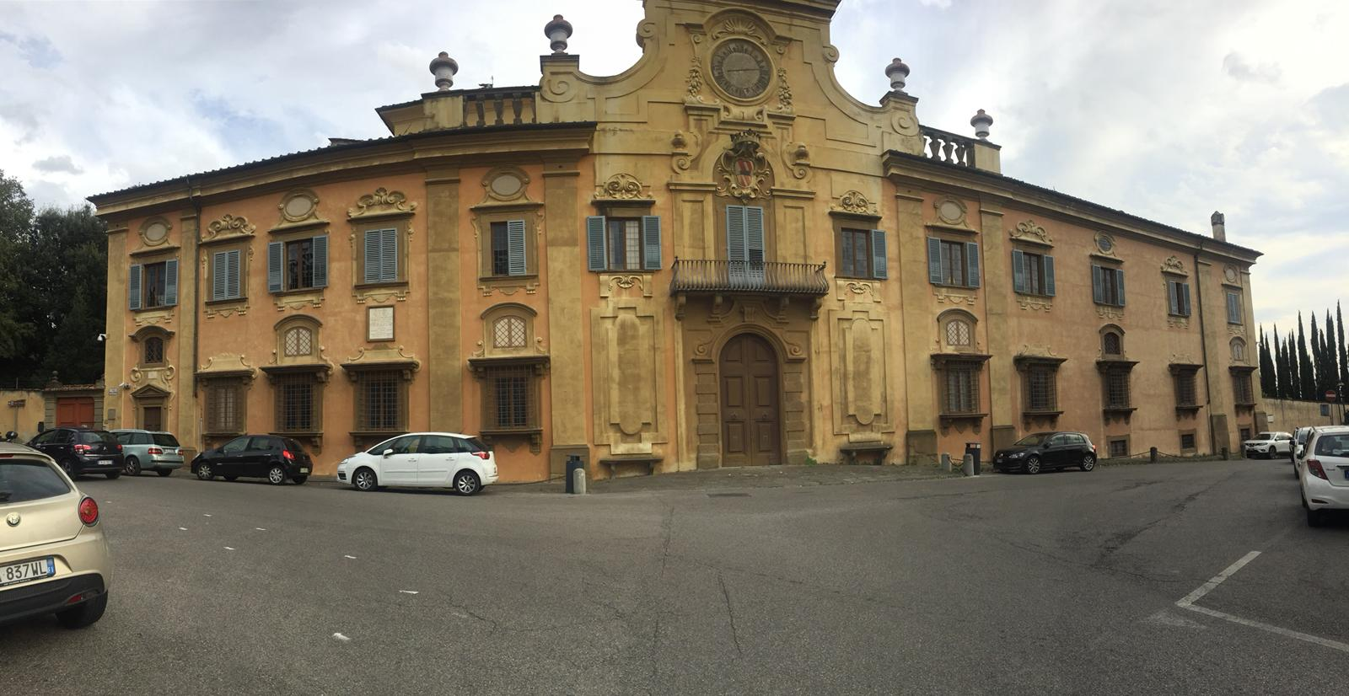
Arrivo a Villa Corsini
L’esperienza da noi prescelta, ci ha date il benvenuto all’interno della favolosa Villa Corsini. Nobile accoglienza, per poter degustare piatti storici, in un luogo altrettanto storico.

Slide 3
Allestimento
Abbiamo iniziato, alle ore 10:00, la nostra esperienza, allestendo la sala. Ognuna di noi ha contribuito ad apparecchiare la tavola, per i nostri ospiti. Tutte insieme ci siamo divise i compiti, collaborando e divertendoci, come se fossimo una grande famiglia. Non vedevamo l’ora di conoscere i nostri ospiti, e condividere con loro i piatti storici.
E tra piatti, tovaglie, bicchieri, posate, acqua e vino, la tavola ha preso colore e forma.

Slide 4
Arrivo degli ospiti
Finalmente intorno alle 13:00, gli ospiti sono iniziati ad arrivare. Ci siamo conosciuti tutti, e ognuno di noi ha sistemato su un bancone, la propria pietanza.
Avevamo creato un luogo confortevole e accogliente. Li abbiamo messi a proprio agio, e tra una chiacchiera e l’altra, abbiamo iniziato a prendere posto.

Slide 5
Il banchetto

Slide 6
Esposizione di pietanze di sapore storico…
…può essere una ricetta dimenticata, greca, etrusca, romana, medievale, ecc, oppure etnica o semplicemente tipica di una tradizione regionale. Ogni piatto è accompagnato da una scheda, che ne spieghi ingredienti, preparazione, tempi di cottura ecc, ma soprattutto ne descriva le origini storiche e culturali.

Slide 7
Inizio Pranzo
Al pranzo, si è dato avvio cantando tutti insieme una canzone, accompagnata dalla chitarra; per riscaldare l’atmosfera e rendere tutto più reale. Ci siamo divertiti, è stato un momento gioioso e allegro, che ha coinvolto anche i più piccoli. Grazie alla distribuzione della traccia, stampata su un foglio, abbiamo potuto cantare tutti.

Slide 8
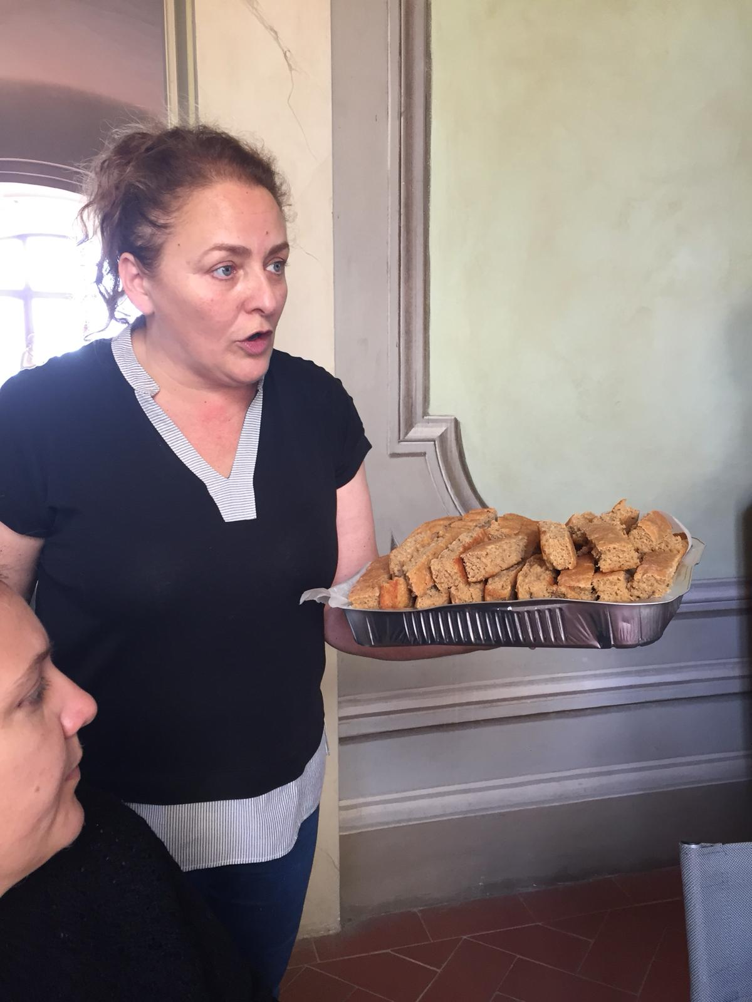
Spiegazione dei piatti durante il pranzo: antipasti
Crostini con la milza
Schiacciata biologica con cereale enchir
Torta di pepe di Camaiore
1
2
3

Slide 9
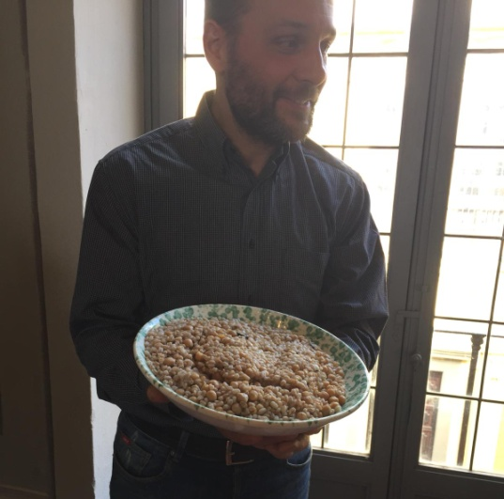
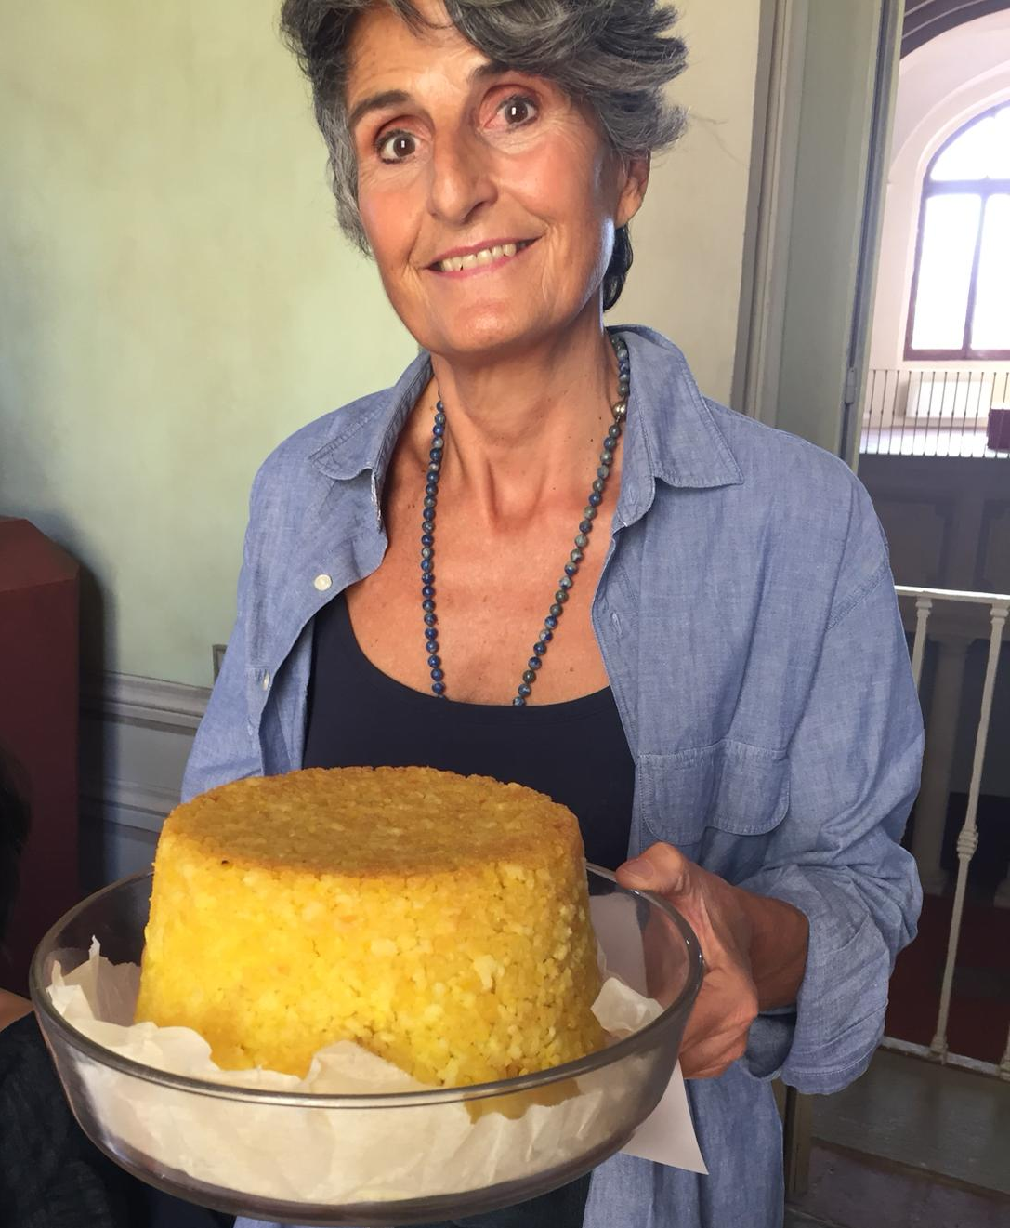
Spiegazione dei piatti durante il pranzo: PRIMI
Penne al ragù di pecora
Sartù
Torta di riso e spinaci
Zuppa di ceci e farro
4
1
2
3

Slide 10
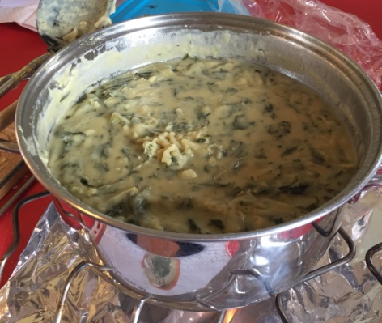
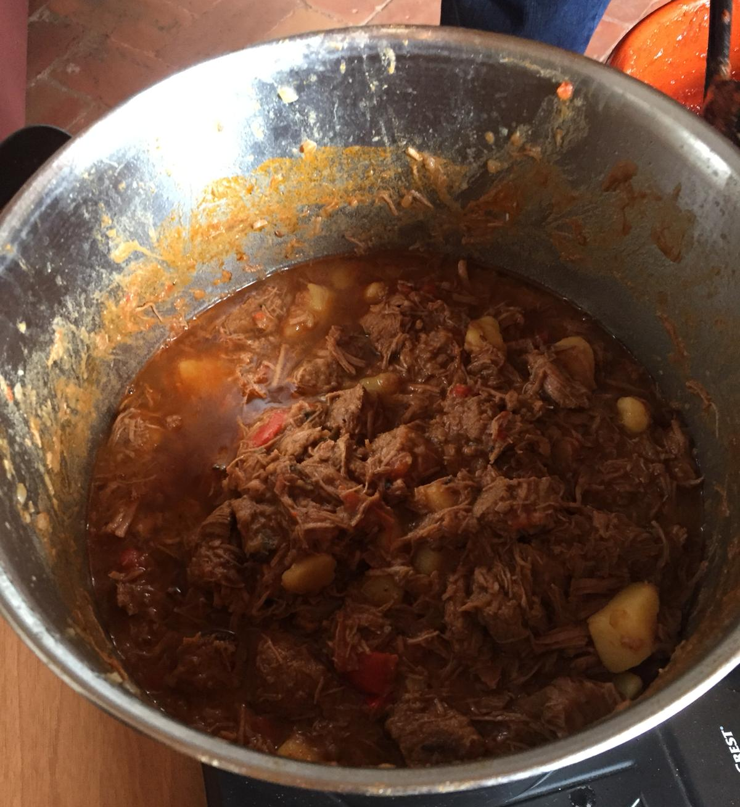
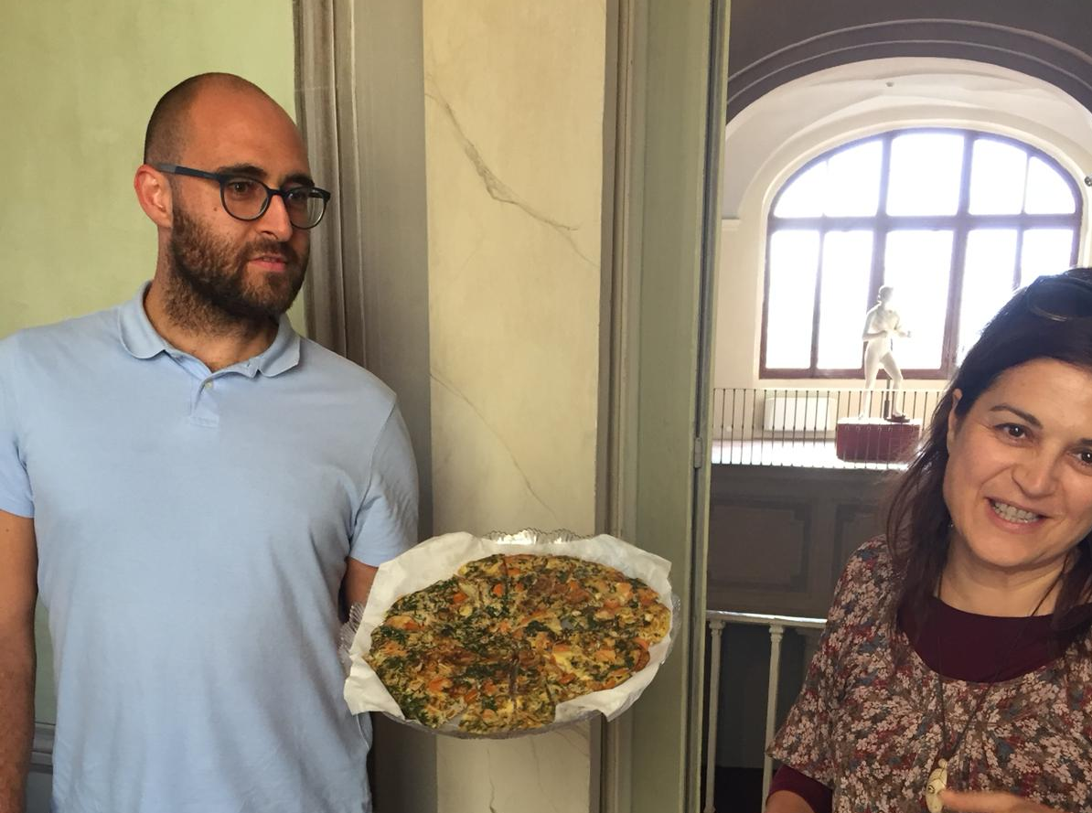
Spiegazione dei piatti durante il pranzo: SECONDI
4
polpette con il formaggio e l’uovo
Gulasch
Zucchine ripiene della tradizione pugliese
Zuppa di fave e cicoria
Frittata dell’amicizia
2
1
5
3

Slide 11
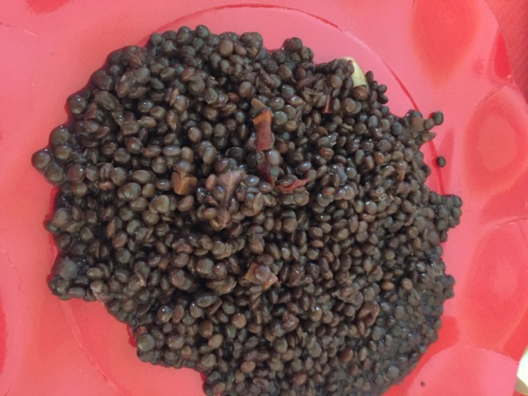
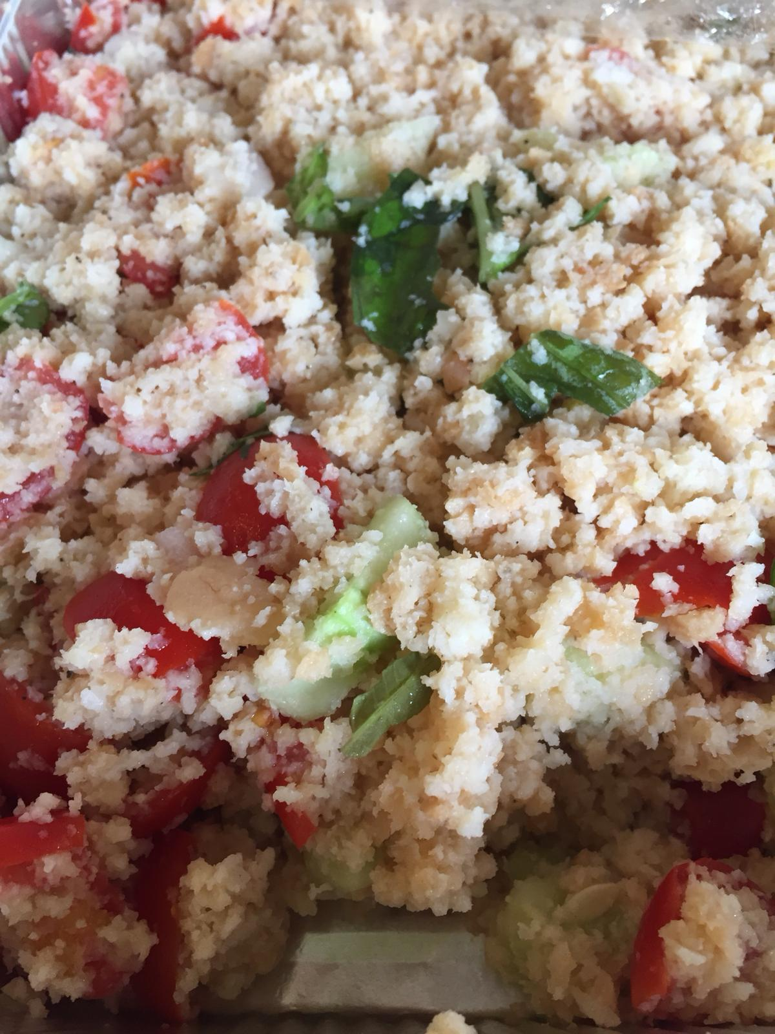
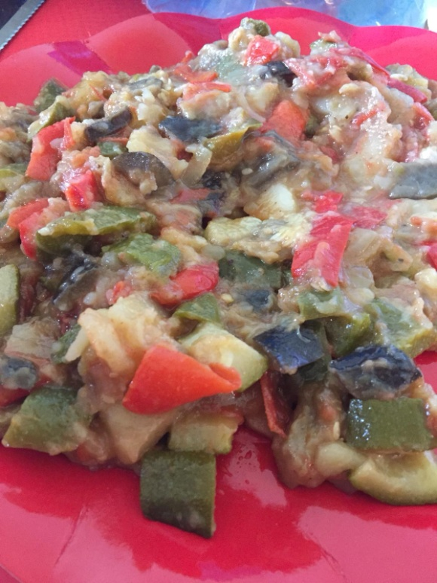
Spiegazione dei piatti durante il pranzo: CONTORNI
1
Lenticchie cantalupane –
ricetta Sabina
2. Ciambotta Lucana
La panzanella
Zuppa di ceci
3
2
4

Slide 12
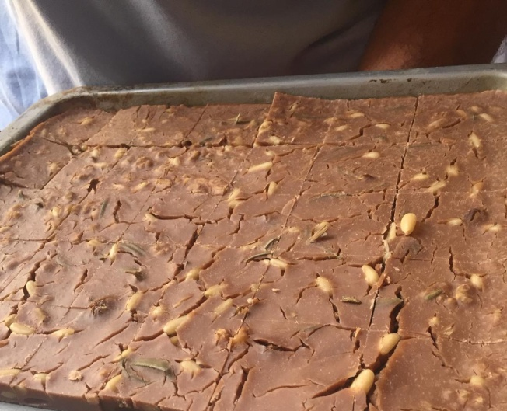
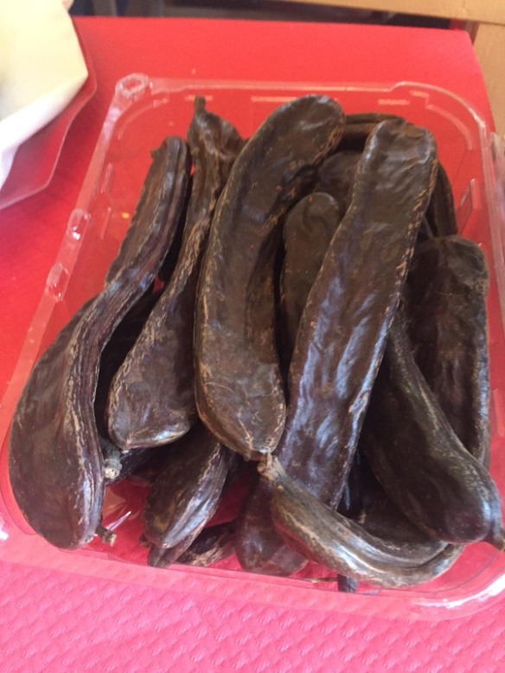
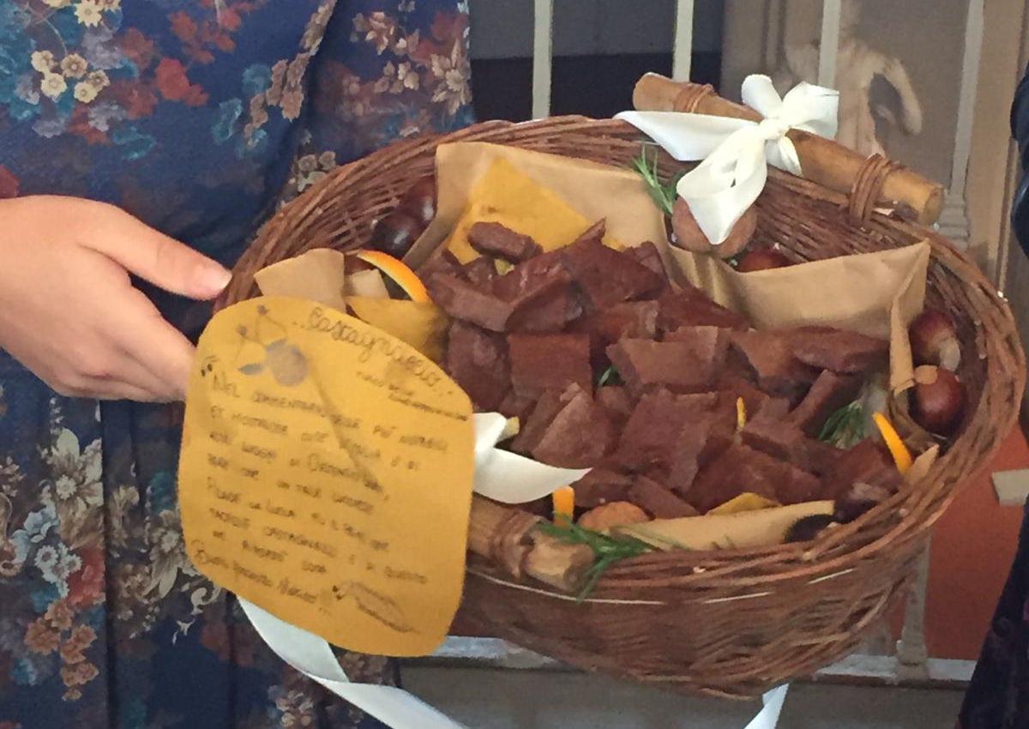
Spiegazione dei piatti durante il pranzo: DOLCI
Schiacciata con l’uva
Frittelle di San Giuseppe fiorentine
Carruba
Castagnaccio
1
2
3
4

Slide 13
Momenti di allegria durante il pranzo
Insieme si possono fare grandi cose…
…basta volerlo e metterci passione, ma soprattutto contornarsi di belle persone, infatti…
…abbiamo potuto conoscere tante persone da un animo gentile.

Slide 14
Visita alla villa
Dopo il pranzo, la custode della villa ci ha dato la possibilità di poter addentrarci in essa, per scoprire cosa nascondeva. Abbiamo notato che la villa è molto ricca di reperti storici e affreschi, è stato un piacere poterla visitare.

Slide 15
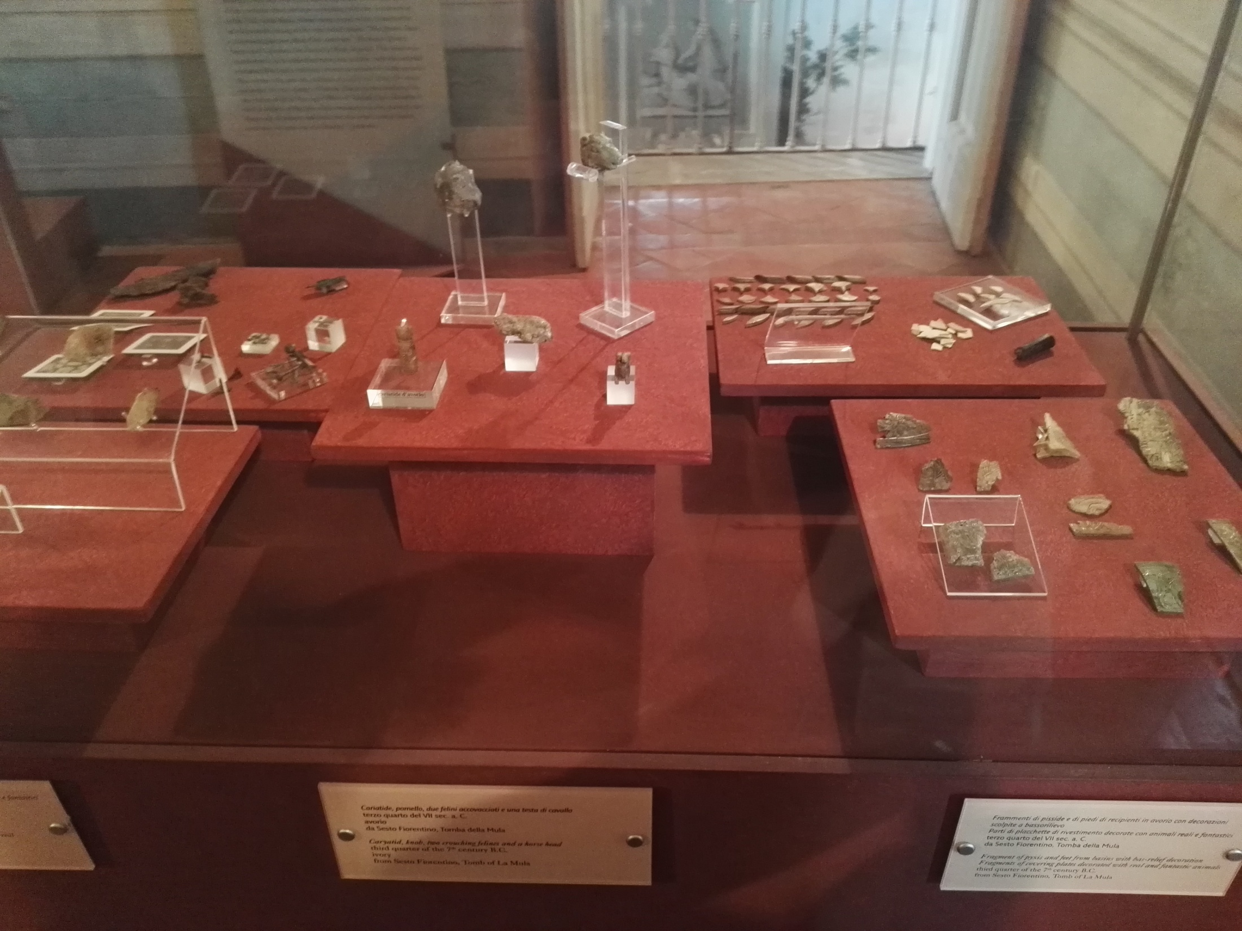
Visita alla villa

Slide 16
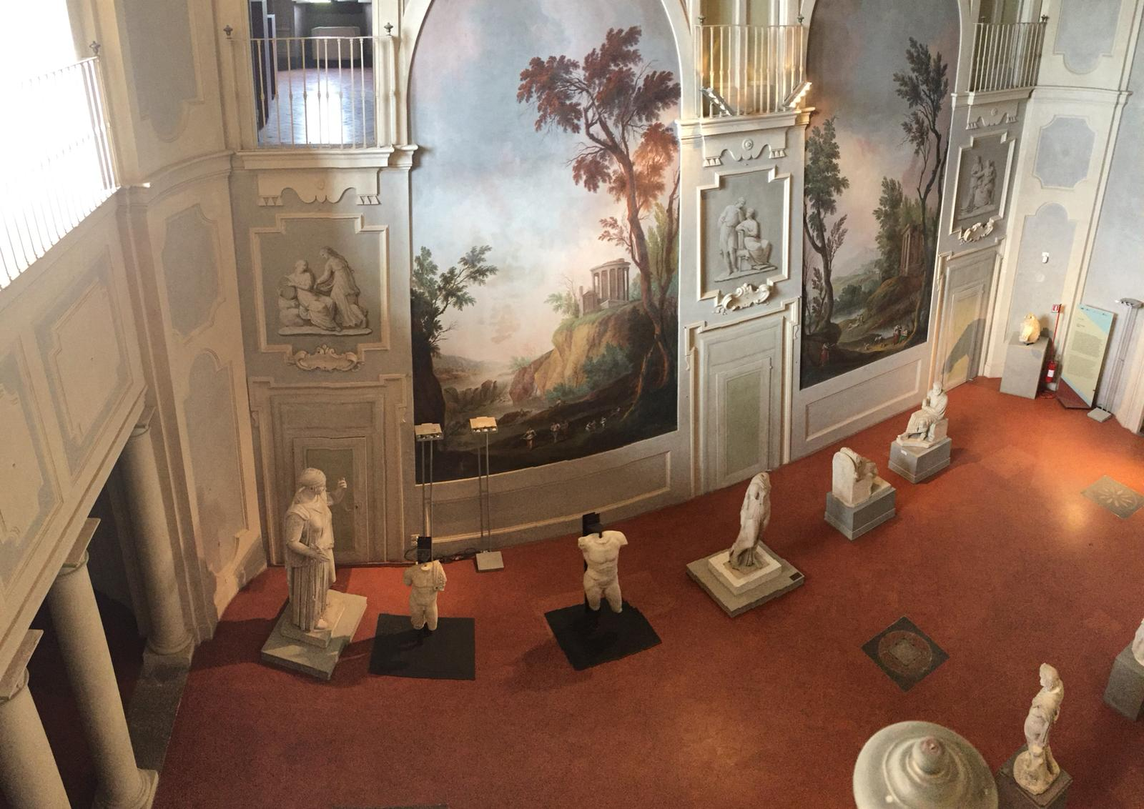
Visita alla villa

Slide 17
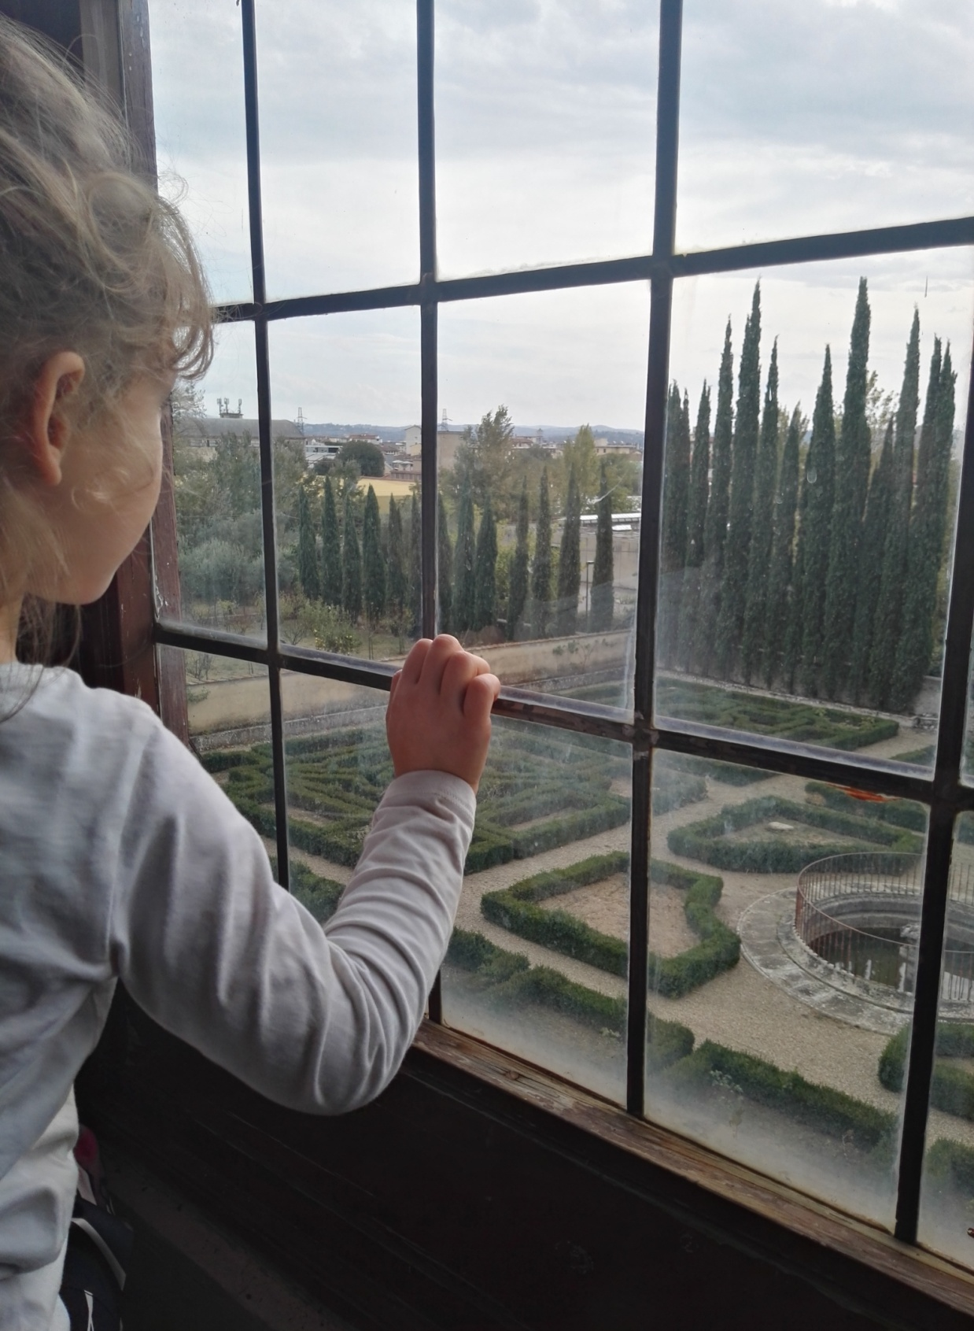
Visita ai giardini della villa

Slide 18
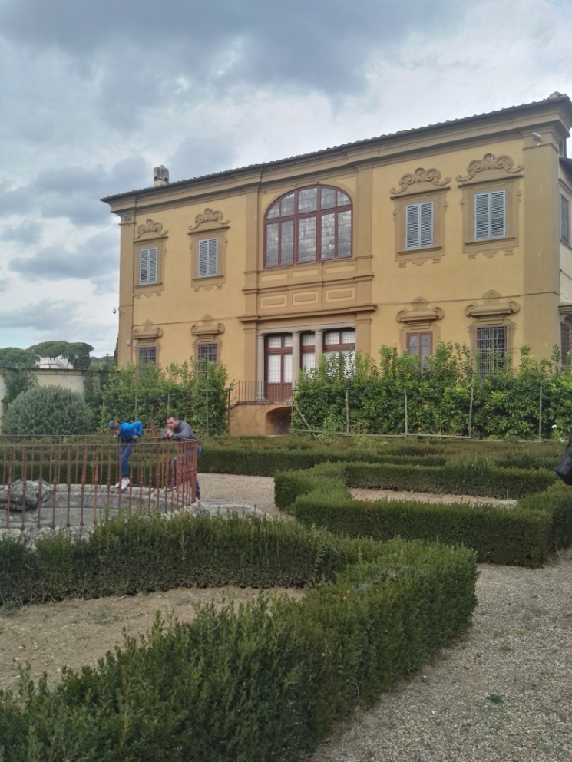
Visita ai giardini della villa
Una volta aver finito di visitare la parte interna della villa, siamo usciti tutti insieme per poter andare ad ammirare i giardini che circondavano la villa. La loro cura e precisione, ci ha affascinate, sembrava un giardino incantato, le sue forme geometriche e labirintiche hanno attirato l’attenzione di grandi e piccini.

Slide 19
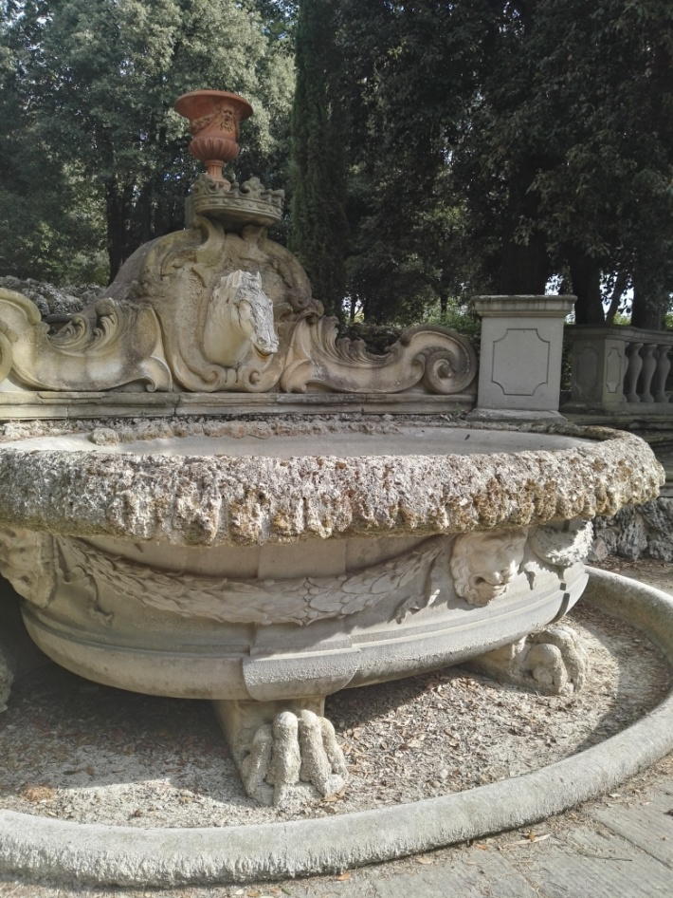
Passeggiando intorno alla villa

Slide 20
Conclusione della giornata
Giunti al termine di questa meravigliosa giornata, passata in allegria e in compagnia; possiamo dire di essere soddisfatte della nostra scelta. Ci siamo confrontate quasi subito per parlare e rielaborare la giornata trascorsa, e la positività vigeva nelle nostre parole. Questa giornata ci ha insegnato tante cose: scoprire ricette nuove che non conoscevamo, insegnato la bellezza della condivisione, la conoscenza di nuove persone, e ci ha fatto mettere alla prova per la realizzazione di un nostro piatto. È stato un laboratorio diverso dal solito, simpatico, armonioso e ricco di novità; abbiamo potuto prendere spunto, far nostra questa giornata, potendola così rielaborare e riproporre durante un pranzo possibile di fine anno con una classe di primaria, allestendo un banchetto, coinvolgendo genitori e alunni, per poter assaporare i propri piatti storici, creati da ogni bambino.

Slide 21
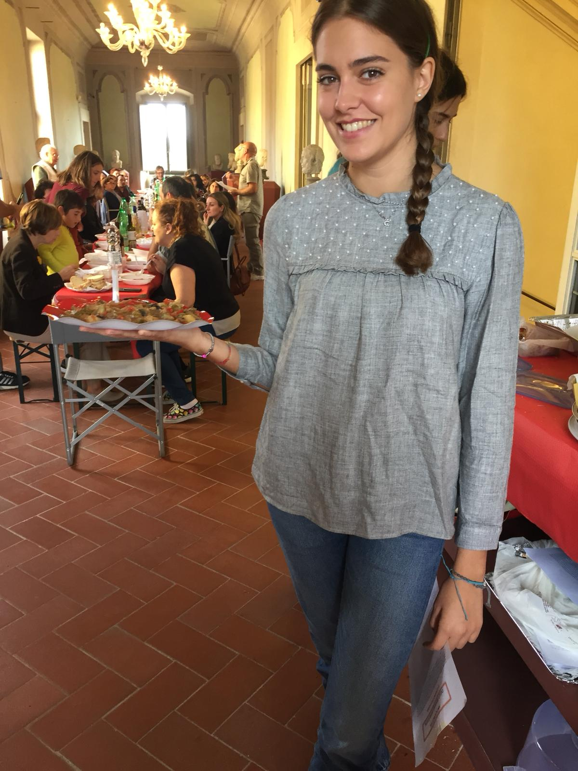
Piatto portato da Ginevra Megli
Un piatto antichissimo è la ciambotta lucana, per la quale attingiamo a una tradizione contadina che utilizzava in cucina ciò che l’orto offriva: in questo caso patate, zucchine, peperoni e melanzane. Le mogli dei contadini o dei pastori la preparavano prima che questi partissero presto la mattina per andare al lavoro nei campi o nei pascoli
Preparazione:
Pulite le verdure e lavatele; tagliate le melanzane, le zucchine e le patate a tocchetti, e togliete ai peperoni i semi bianchi dopodiché tagliateli a tocchetti, anch’essi.
In un’ampia padella fate rosolare l’olio, l’aglio e la cipolla. Aggiungete il pomodoro a pezzi e il peperoncino, lasciate cuocere per qualche minuto, aggiungete poi le verdure e lasciatele rosolare per qualche minuto, salate e lasciate cuocere la ciambotta, a coperchio chiuso e a fuoco moderato, per circa 30 minuti.
Rigirate spesso le verdure e durante la cottura aggiungete il pepe, il basilico e l’origano; quindi scoperchiate, regolate di sale e, sempre rigirando, lasciate ridurre l’acqua che le verdure hanno ceduto. Servite il piatto caldo, ma sappiate che è molto saporito anche freddo. Accompagnatelo con un buon vino rosso alla maniera dei contadini un tempo.

Slide 22
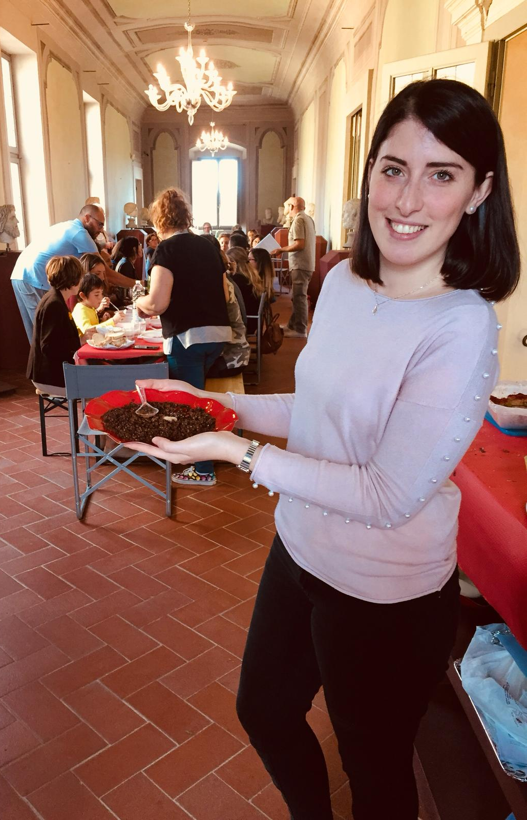
Piatto portato da Michela Simeone
LENTICCHIE CANTALUPANE
Preparazione
Mettete le lenticchie a bagno in acqua fredda per alcune ore o tutta la notte. Trascorso il tempo necessario, scolatele e sciacquatele sotto acqua corrente. Preparate ora il trito di sedano, carota e cipolla e fate soffriggere in un tegame con l'olio. Unite poi le lenticchie, fatele tostare a fiamma alta per alcuni minuti. Dopo alcuni minuti, aggiungete l'alloro e il peperoncino, l’aglio. Fate cuocete per circa 40-50 minuti: le lenticchie dovranno essere morbide ma non dovranno sfaldarsi: aggiungete sale 5 minuti prima di ultimare la cottura. Servite ben calde o tiepide aggiungendo un altro giro d'olio e una foglia di alloro.
Origine storica
Le lenticchie, alimento base per i popoli nomadi fin dal Neolitico, assumono fin dalla coltivazione un significato ben augurale. La loro coltivazione inizia nelle terre dell’antico Egitto diventando subito un alimento nutriente di piccole dimensioni ma di grande spessore nell’arte del cibare. Dall’Egitto già nel 525 a.C. e precisamente dall’antichissima sul Nilo, si racconta che le navi egizie rifornivano regolarmente i porti della Grecia e dell’Italia di lenticchie. Per millenni la lenticchia risulta uno dei prodotti più importanti nell’agricoltura e nel commercio del Mediterraneo è l’alimento fra i più comuni ed apprezzati ad Atene come a Roma. Plinio li glorifica per il loro alto valore nutritivo e per la virtù di infondere tranquillità all’animo. Nel Medioevo i ceti più alti, i nobili ricchi relegarono il consumo delle lenticchie alla mensa dei poveri, servite e mangiate quasi esclusivamente nei conventi e fra la gente, umile ma dotta, che diede alla lenticchia il ruolo che meritava, nutrire bene, piacere e costare poco. Nel Rinascimento, dal medico Petronio, cibo caldo e secco, adatto a coloro che vogliono vivere castamente.

Slide 23
Piatto portato da Federica Pellecchia
Panzanella è il nome toscano di una pietanza estiva rustica, un piatto povero di derivazione contadina, molto semplice, che non necessita di cottura e che veniva consumato nei campi da chi, per lavoro, restava fuori casa tutto il giorno. Gli ingredienti principali della panzanella, che si può considerare un piatto unico, sono il pane raffermo (per rimanere fedeli alla ricetta originale sarebbe meglio usare la pagnotta toscana), i pomodori, i cetrioli, la cipolla rossa, il basilico, sale, pepe, aceto e olio.
Procedimento:
Prendere del pane artigianale Toscano (senza sale), fatto in casa o fatto come quello dei contadini di una volta, con grano macinato a pietra e cotto nel forno a legna.
Tagliarlo a fette e metterlo a bagno in acqua fresca (di pozzo, recitavano le vecchie ricette) e acidulata con aceto di vino, a proprio gusto.
Dopo qualche minuto, togliere il pane e strizzarlo con le mani.
Metterlo poi così lavorato in un'insalatiera, affettarci sopra i pomodori, la cipolla, il cetriolo e condire il tutto con olio, sale e pepe in abbondanza.
Mescolare e aggiungere le foglie del basilico fresco spezzate con le mani.
Mettere l'insalatiera in frigorifero e toglierla al momento del servizio: la panzanella si serve freddissima.

Slide 24
Piatto portato da Chiara Ficini
La schiacciata con l'uva
Ricetta fiorentina e chiantigiana tipica del periodo autunnale, la schiacciata con l’uva è un dolce strettamente legato alla vendemmia. La schiacciata con l'uva ha una preparazione molto semplice: pasta di pane, uva (rigorosamente con i semi!), vino e zucchero.
L'ingrediente principale di questa dolce schiacciata fiorentina è un particolare tipo di uva, molto diffusa in Toscana, nota come uva canaiola.
Il Canaiolo è un uvaggio che si trova in molte zone della regione e viene utilizzato nel Chianti come base insieme al Sangiovese, a cui conferisce morbidezza e colore.
Il lievito si fa sciogliere in una bacinella con un po’ d’acqua tiepida, poi si aggiunge la farina, lo zucchero, un pizzico di sale e i 4 cucchiai di olio. Si impasta il tutto, se serve si aggiunge altra acqua tiepida, e finito di impastare si lascia lievitare per 1 ora in luogo tiepido.
Poi si unge con dell’olio la teglia che verrà usata per cuocere la schiacciata, poi su un piano si stende più della metà dell’impasto in modo sottile, si posizione nella teglia, si mettono sopra 700 grammi di uva, si cosparge con dello zucchero e altro olio.
Si stende la restante pasta si va a mettere sopra il composto e dopo aver sigillato bene i bordi mettete l’uva rimanente sopra. Infornate a 180 gradi per 30/45 minuti e la stiacciati è fatta.

Slide 25
Una giornata di gusto e divertimento

